Slide 1
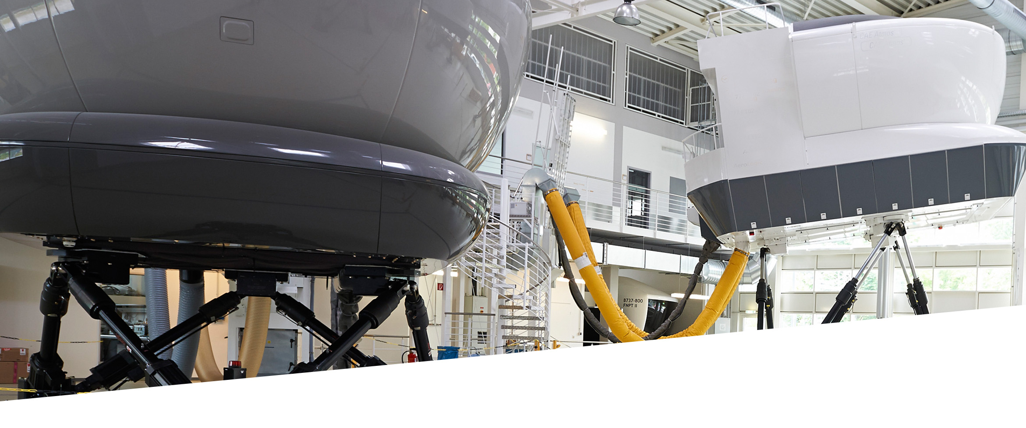
Pilotentraining – gestern und heute
Rotary Club Basel-Dreiländereck, 27. Februar 2018

Slide 2
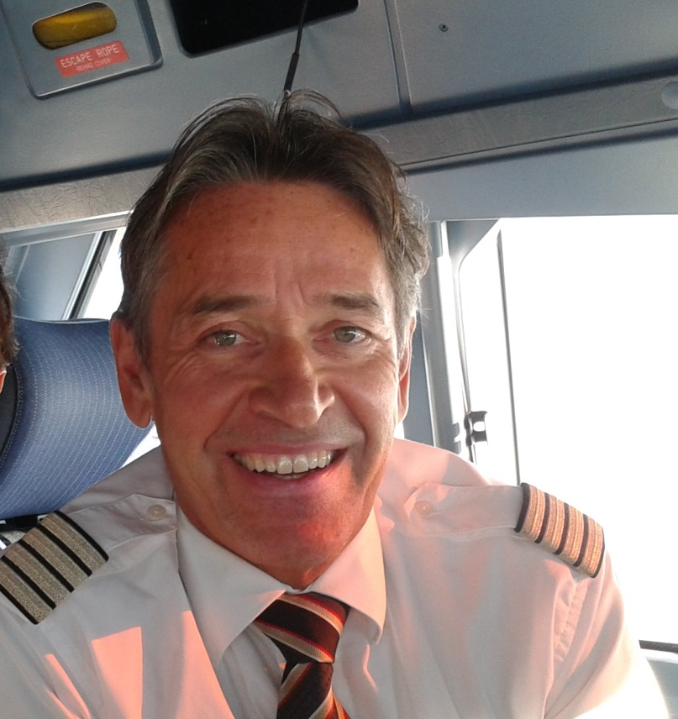



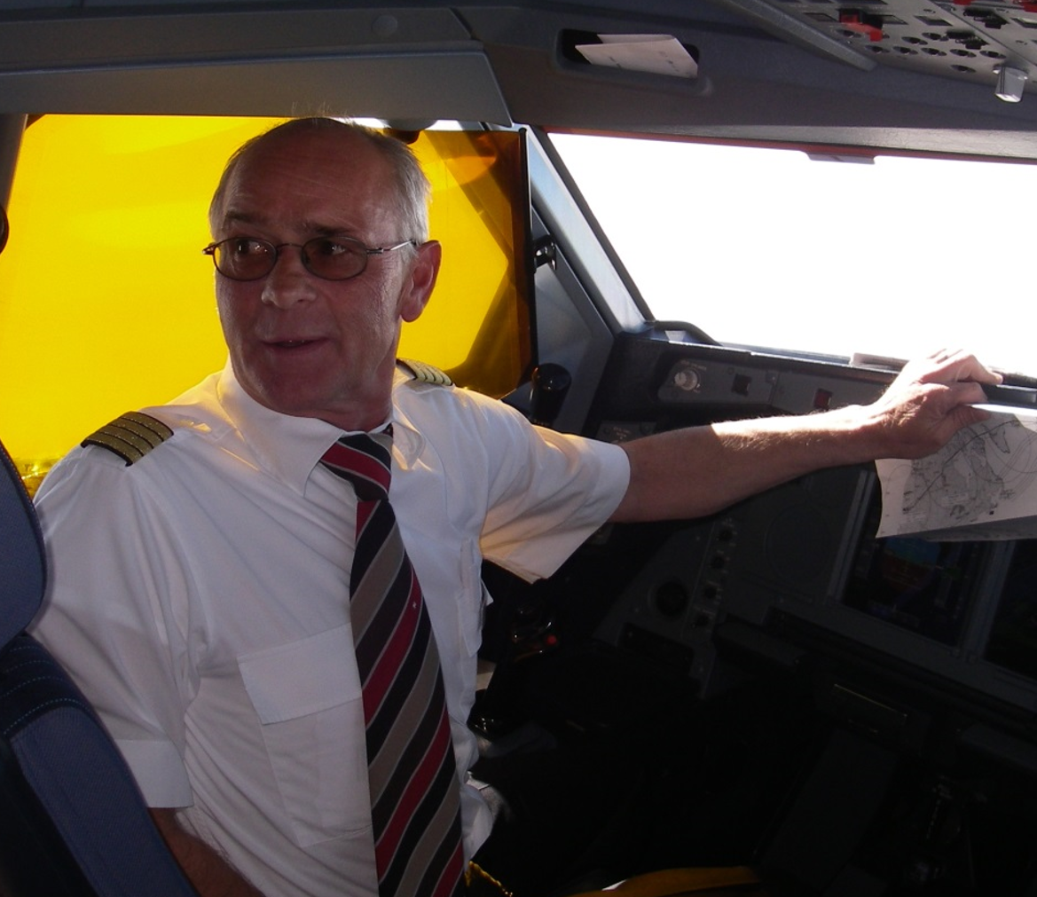
Dieter Eppler Deputy Head of Training 3rd Parties Lufthansa Aviation Training Switzerland AG
Toni Ackermann Chief Flight Instructor Airbus Lufthansa Aviation Training Switzerland AG

Slide 3
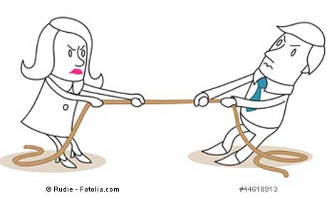
Entscheidungsfindung
S ituation erfassen
P relim action
O ptionen
R ating / Risiko
D ecision
E xecution
C ontrolling
Notes:
Pilot oriented aircraft

Slide 4
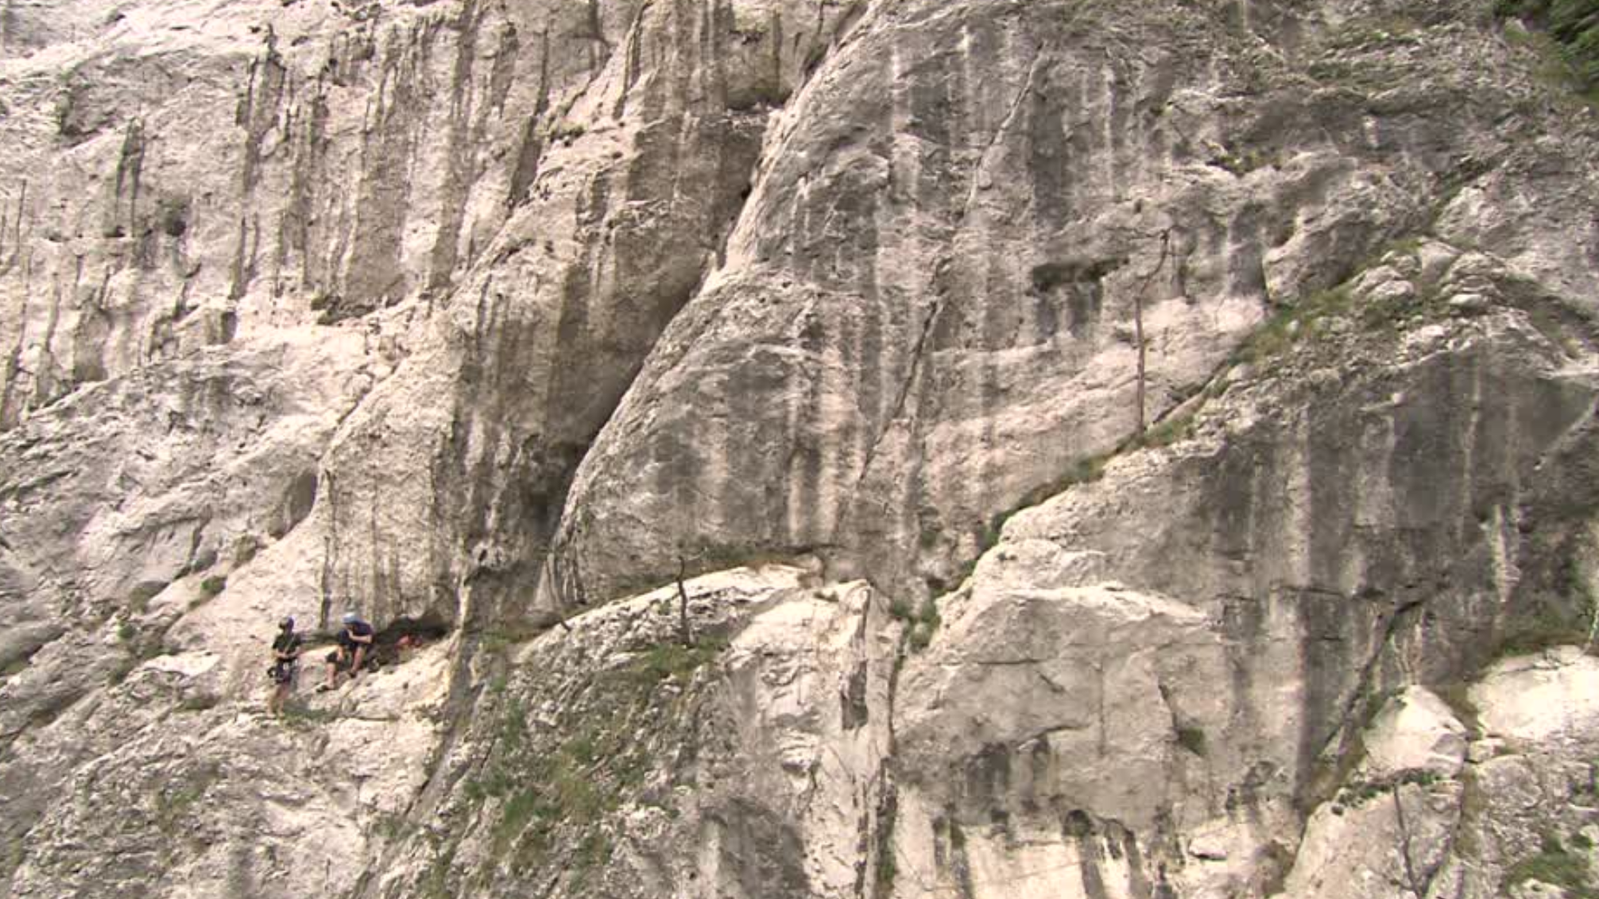
SOP / Checklists
Simulator
WBT
Verfahrenstrainer
Klassenzimmer
Trainingsmodule
Notes:
Grid (Reticule)
Climb up hand over hand

Slide 5
Automatisierung – Segen oder Fluch?
Wer fliegt eigentlich heute moderne Passagierflugzeuge – die Piloten oder die Bordcomputer?
«Ingenieure fliegen sie, während Piloten noch als Systemüberwacher verwendet werden»
Des Barker, südafrikanischer Testpilot
Experte für die Anwendung der Automatik
Forschungszentrum Council for Scientific and Industrial Research in Pretoria
Notes:
Pilot oriented aircraft

Slide 6
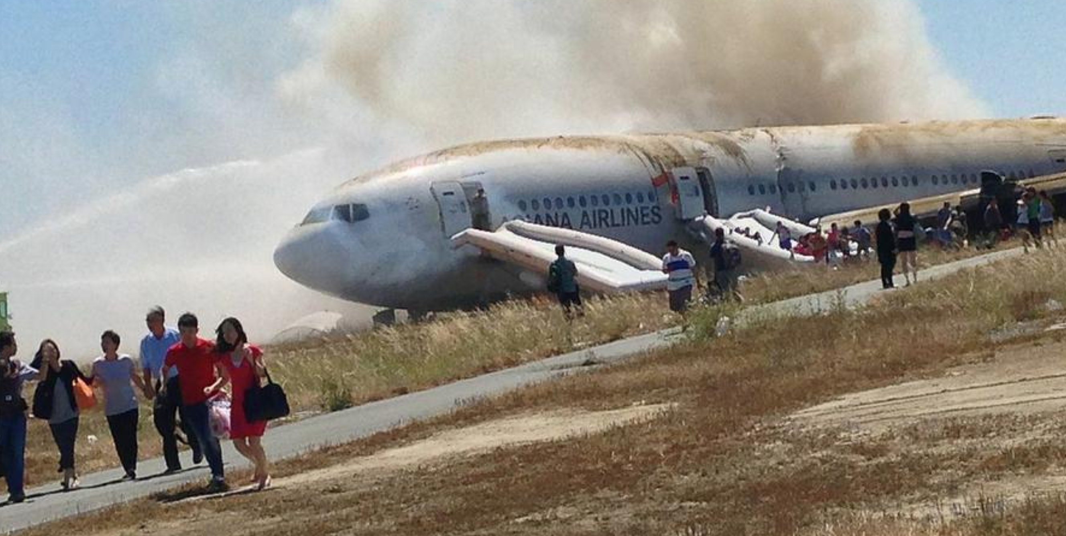
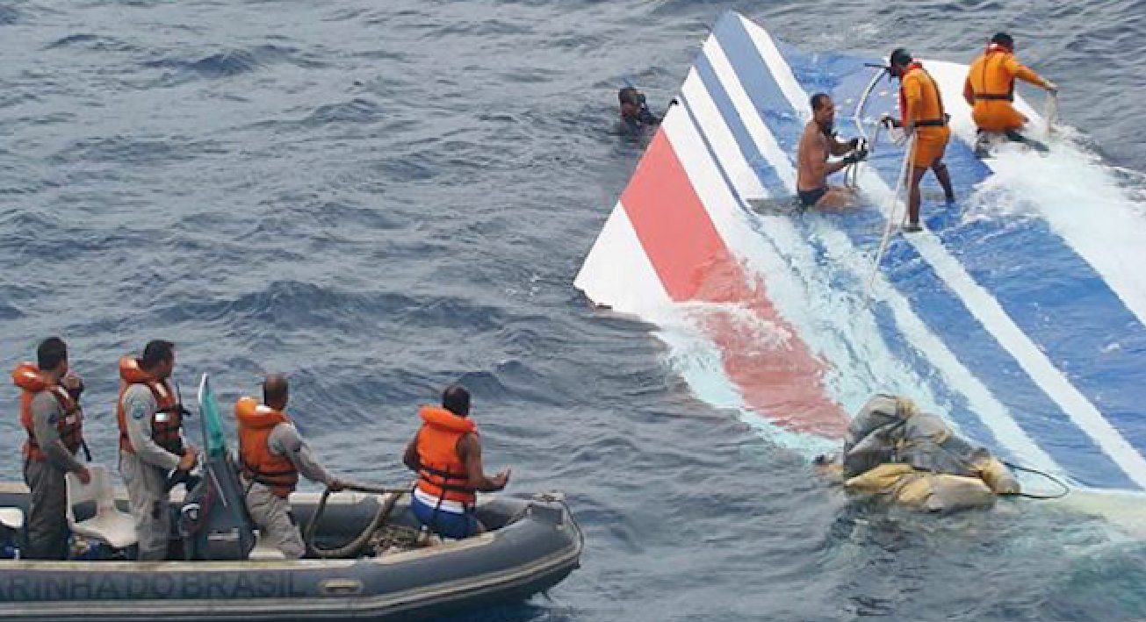
Automatik – Herausforderung für das Pilotentraining
Zwei typische Beispiele für Flugunfälle mit Ursprung im Bereich Cockpit Automatisierung:
Air Asiana Flug OZ214 von Seoul nach San Francisco im Jahre 2013
Air France Flug AF447 von Rio de Janeiro nach Paris Charles de Gaulle im Jahr 2009.
Notes:
Air France flight AF447 from Rio de Janeiro Galeāo to Paris Charles de Gaulle also in 2009.
Südkoreanische Asiana Airlines 214 von Seoul nach San Francisco. 6. Juli 2013, verunglückte die Boeing 777-200ER während der Landung. Drei Tote und 181 der 307 Personen verletzt.[

Slide 7
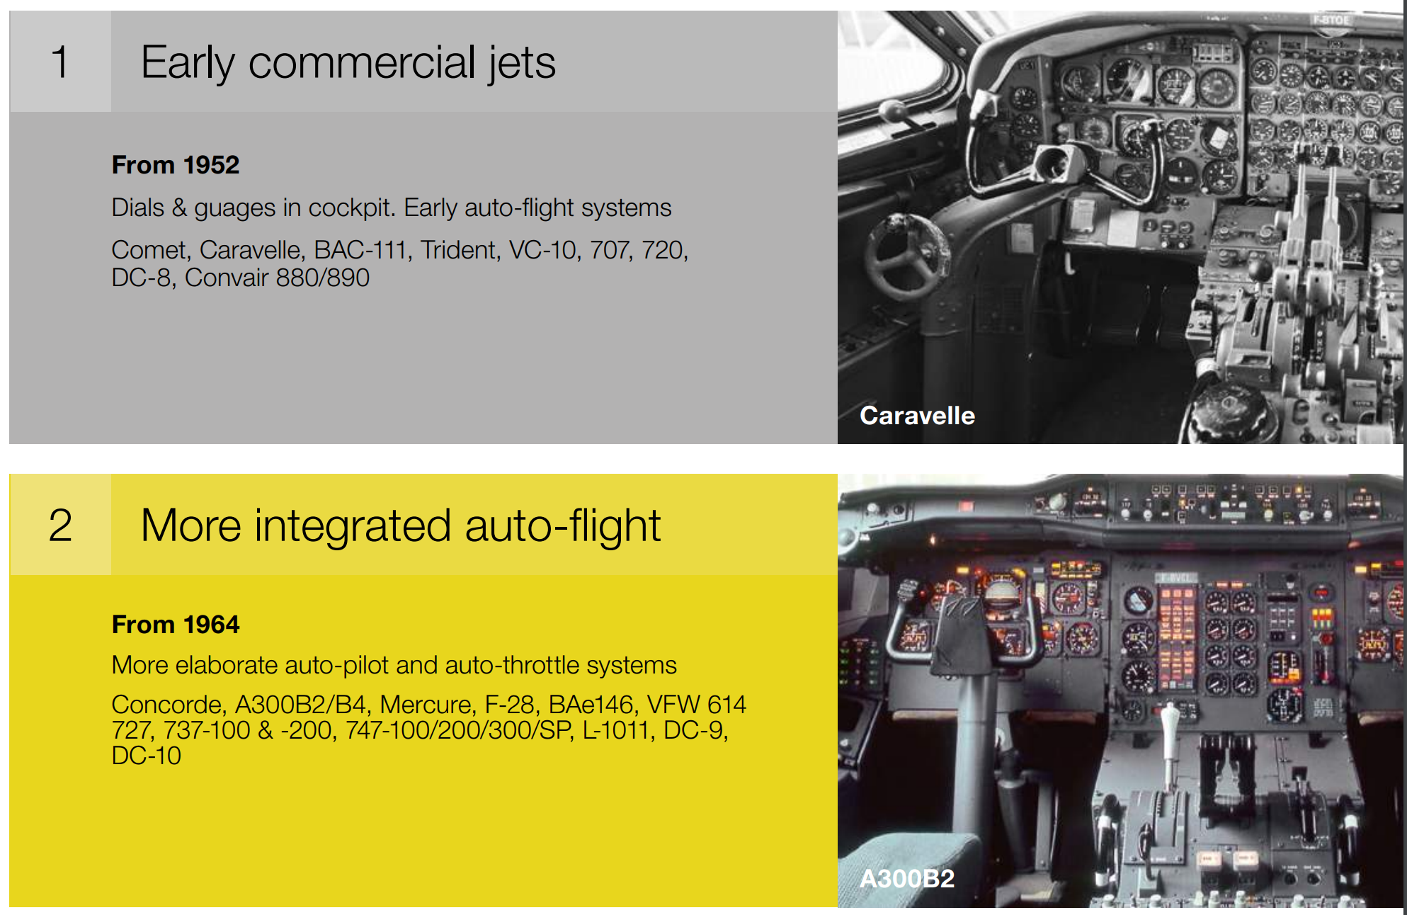
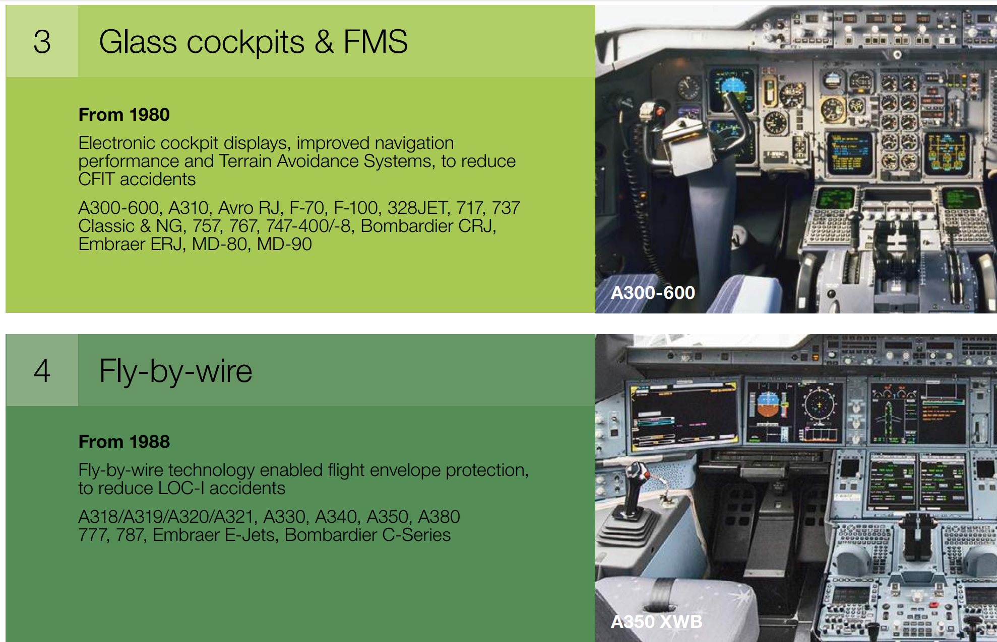
Gestern – heute; vier Generationen
1 Frühe Commercial Jets
Ab 1952
Schalter, Knöpfe, einfache Autopiloten
Caravelle, DC-8, Coronado
3 Glascockpit & FMS
Ab 1980
Bildschirme, automatisierte Navigation, Geländewarnung
Fokker F100, Airbus A310
2 Integrierte Automatik
Ab 1964
Verbesserte Automatik, inkl Schubregelung
Concorde, DC-9, DC-10, B747
4 Fly-by-wire
Ab 1988
Elektronische Steuerung mit diversen Protektionen der Flugenveloppe
A320/330/340, Boeing B777
Notes:
Was macht er jetzt….?
Wieso macht er das….(nicht)?

Slide 8
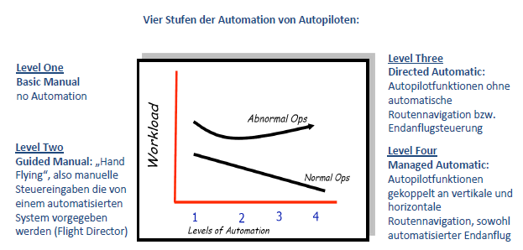
Komplexität & Lernen, Ausgabe 37, 2015
Notes:
In der Abbildung wird erkennbar, dass es vor allem dann kritisch wird, wenn die höheren Ebenen der Automatisierung versagen (Level 3 & 4). Wenn sich die Besatzung in solchen Flugphasen mit ohnehin schon hoher Arbeitsbelastung urplötzlich mit unerwarteten Flugzuständen sowie nicht nachvollziehbaren Kontrolleingaben der Automation oder Ausfall der Automatik konfrontiert sieht, kann es schnell kritisch werden. Da diese Situationen nicht, wie sonst üblich, den trainierten Routinen entsprechen, wird die Arbeitsbelastung für die Besatzung urplötzlich höher und kann unter Umständen zu Konfusion und Überlastung führen, da die Ursache der Automationsausfälle nicht direkt greifbar scheint. Tragisch wird es, wenn solch hohe Arbeitsbelastungen in Kombination mit Systemausfällen nicht in dieser Form im Training vorkamen oder nicht als Trainingsziel definiert waren.

Slide 9
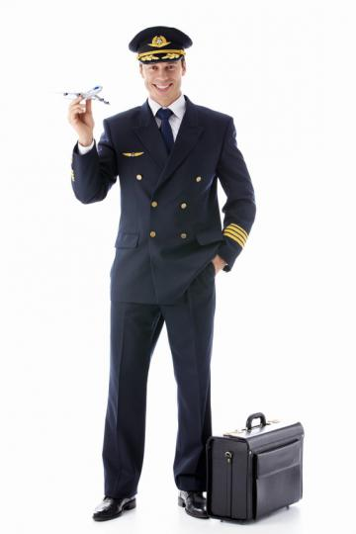
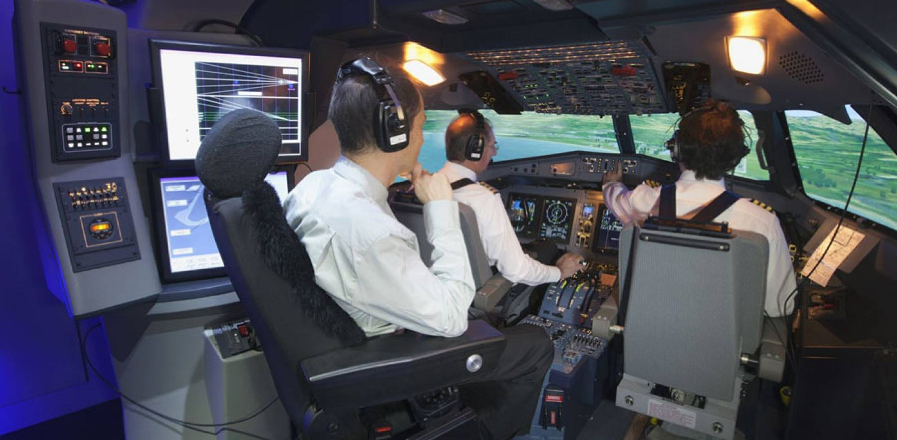
Paradigmenwechsel – neue Ausrichtung im Training
Neu-Definierung der Pilotenrolle
Überdenken des Pilotentrainings

Slide 10
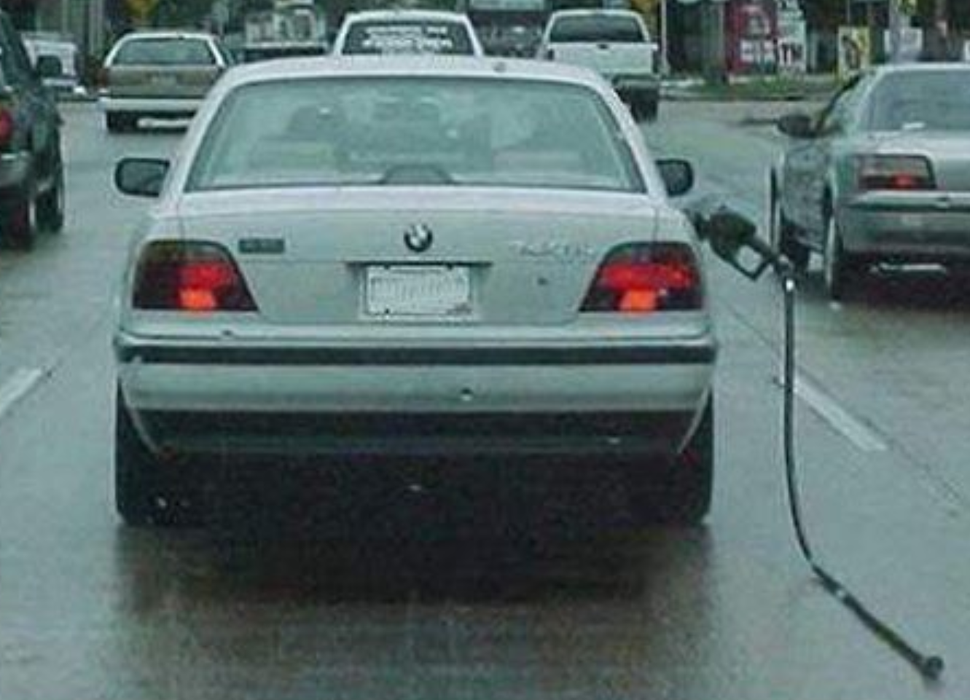
Der Mensch begeht von Natur aus Fehler; Errare humanum est
Es kann nicht das Ziel sein, fehlerlos im Cockpit zu arbeiten. Diese Erwartung ist unrealistisch. Vielmehr geht es um eine aufmerksame Ausschau auf mögliche Bedrohungen, sowie um einen differenzierten Umgang mit gemachten Fehlern.
Notes:
Shappell & Wiegmann, 1997
80 Prozent der Flugunfälle haben Hintergrund in HF

Slide 11
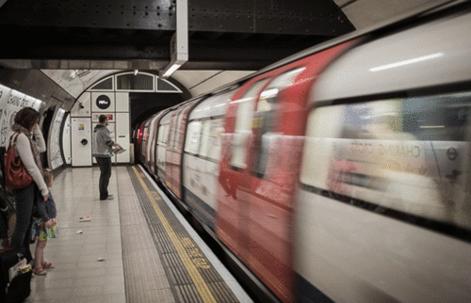
Richtig oder Falsch – Besser oder schlechter

Slide 12
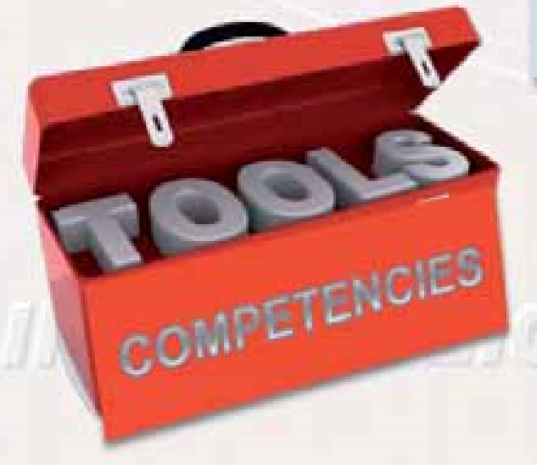
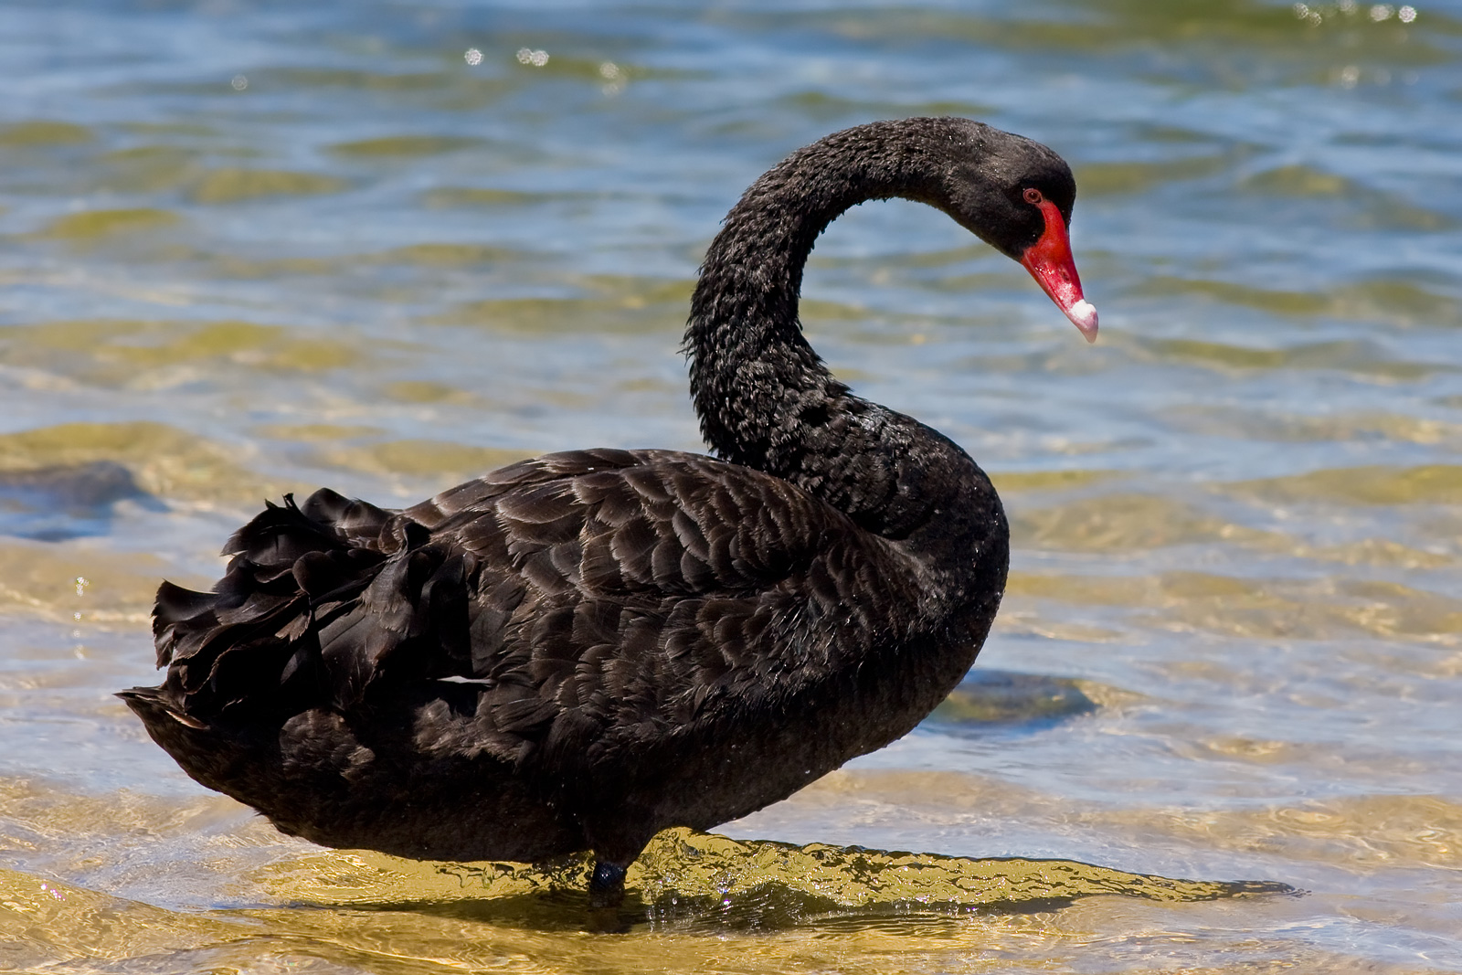
Paradigmenwechsel – neue Ausrichtung im Training
Holistischer Ansatz
Entwickeln einer Verhaltens-Strategie bei Problemlösung
Unterstützt von Herstellern
Kompetenzbasiert
Evidence Based Training EBT
Notes:
Die Macht höchst unwahrscheinlicher Ereignisse ist ein Buch des Publizisten und Börsenhändlers Nassim Nicholas Taleb. Nach Taleb bezeichnet ein „Schwarzer Schwan“ ein Ereignis, das selten und höchst unwahrscheinlich ist

Slide 13
Eigenschaften
Flexibilität
Fliegerische Fähigkeiten
Situationserfassung
Anwendung der Verfahren
Entscheidungsfindung
Teamplayer
Rollenverteilung / Delegation
Umgang mit Kritik
Kommunikation
Kenntnisse
Notes:
Beispiele aus dem Training

Slide 14
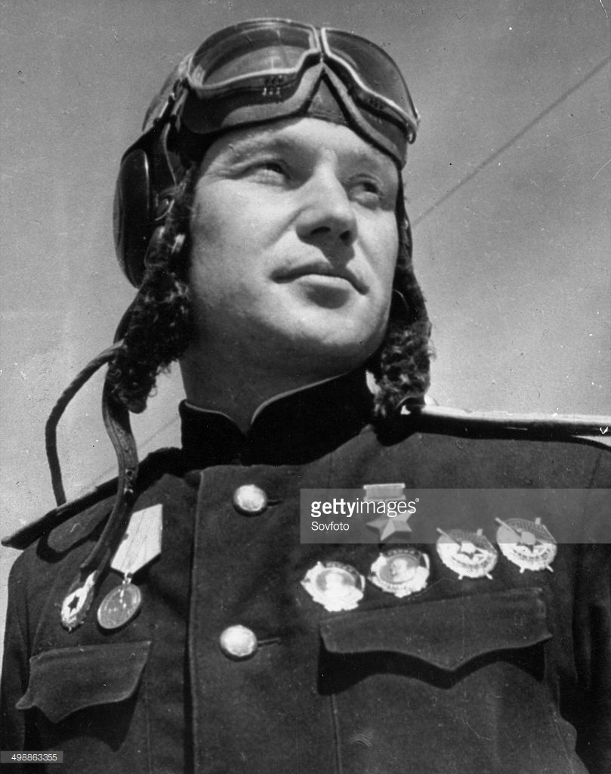
Selbstreflexion
Der Pilot wird dann gefährlich, wenn er meint, er sei ein guter Pilot.

Slide 15
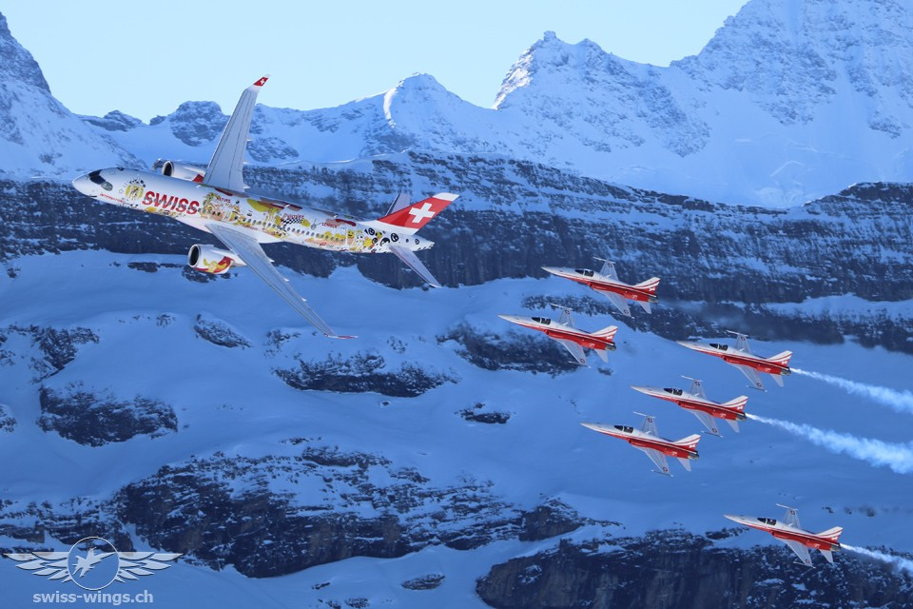
Vielen Dank

